Slide 1

Інтерактивні робочі аркуші «Wizer.me» як спосіб організації освітнього процесу
Ільченко Анастасія Володимирівна

Slide 2

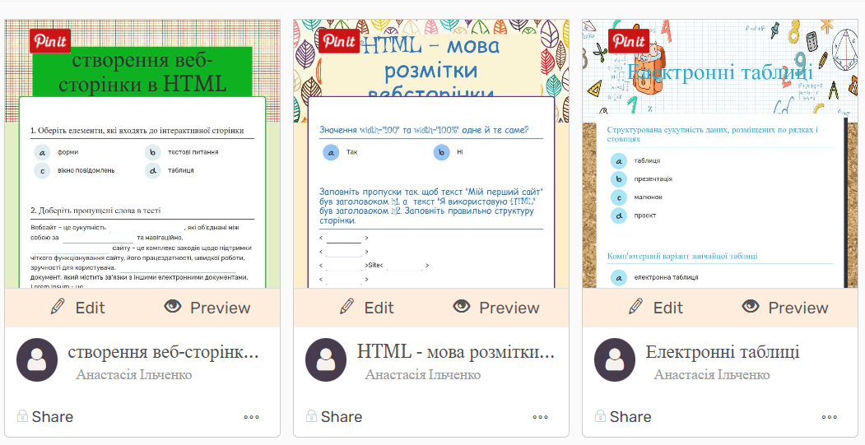
Інтерактивні робочі аркуші
За допомогою сервісу Wizer.me маємо можливість створювати неймовірно красиві по дизайну цифрові робочі аркуші, які містять інтерактивні завдання та дозволяють вчителю швидко надавати учням зворотний зв'язок.
https://app.wizer.me/

Slide 3

Інтерактивні робочі аркуші можна використовувати при:
дистанційному та змішаному навчанні
для домашніх , перевірних робіт
для роботи в класі на інтерактивній дошці
як дидактичний роздатковий матеріал

Slide 4
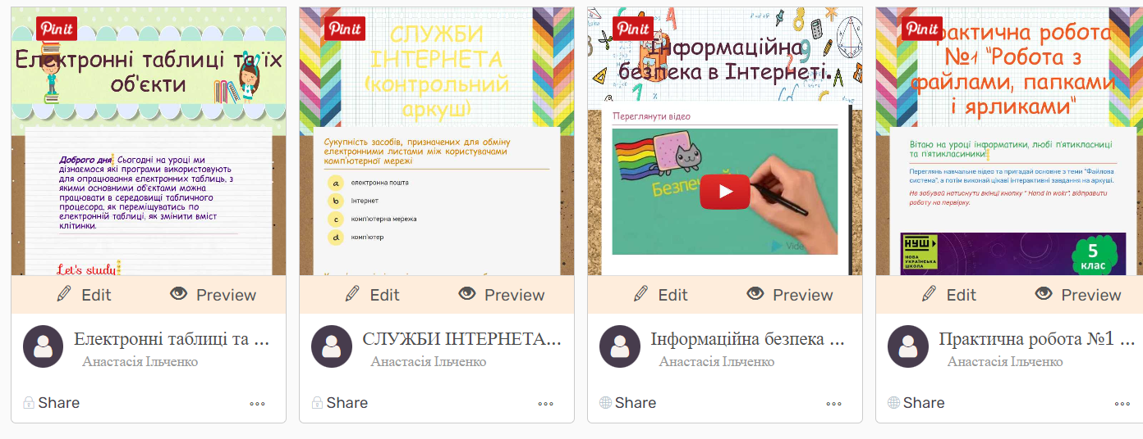
Інтерактивні робочі аркуші

Slide 5
Інтерактивні робочі аркуші
Візуалізація
Диференціація
Практика
Канали сприйняття інформатції

Slide 6
Інтерактивні робочі аркуші
Переваги
Недоліки
Англомовний інтерфейс
Мобільність Доступність
Обмеженість (преміум)
Візуалізація Сучасність
Гейміфікація Індивідуалізація

Slide 7
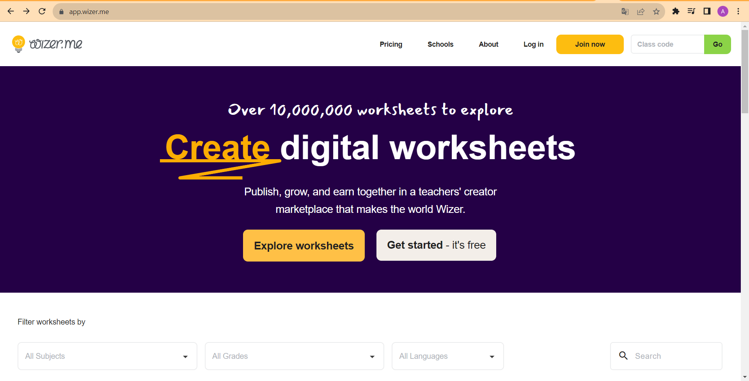
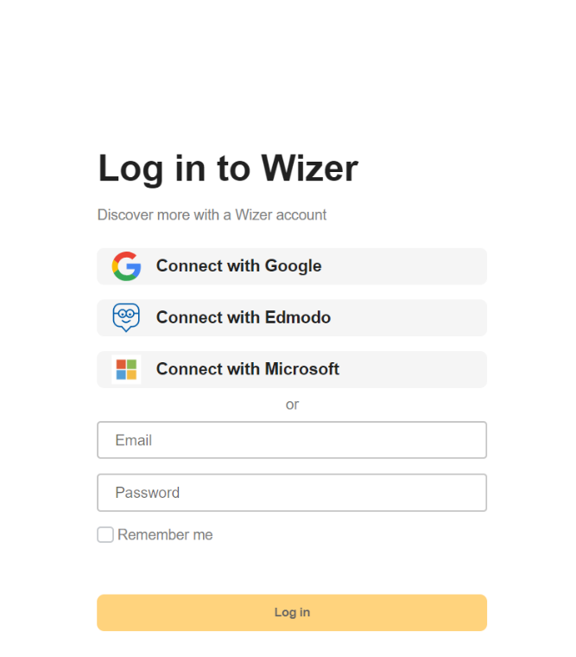
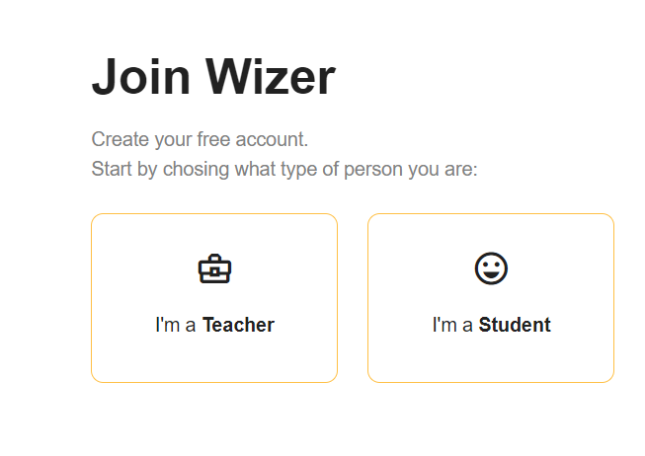
Реєстрація вчителя
Інтерактивні робочі аркуші
УВІЙТИ
РЕЄСТРАЦІЯ

Slide 8
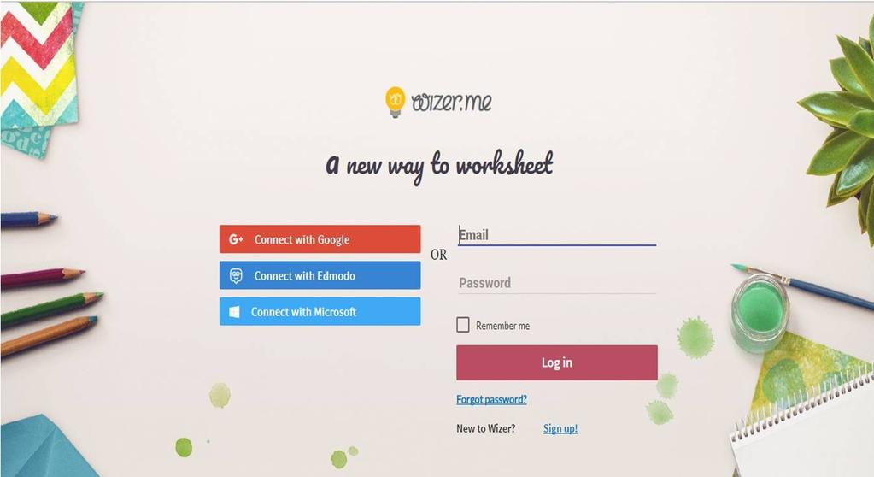
Увійти
Інтерактивні робочі аркуші

Slide 9
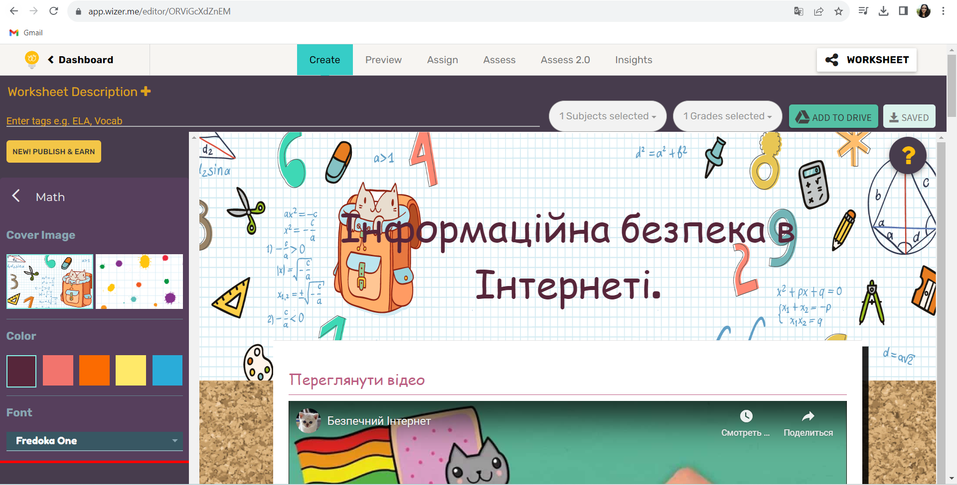
Створення інтерактивного робочого аркуша
Створити і редагувати.
Переглянути.
Призначити учням.
Переглянути відповіді.
Поширити

Slide 10
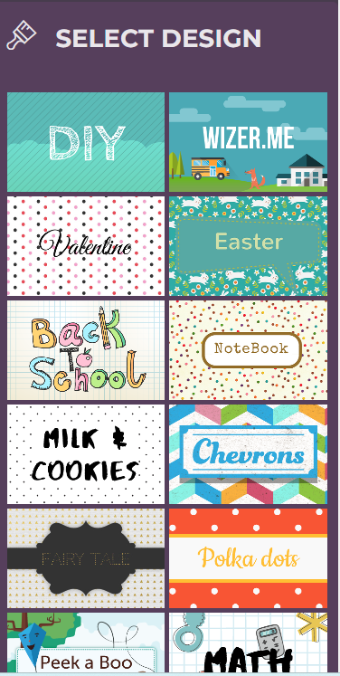
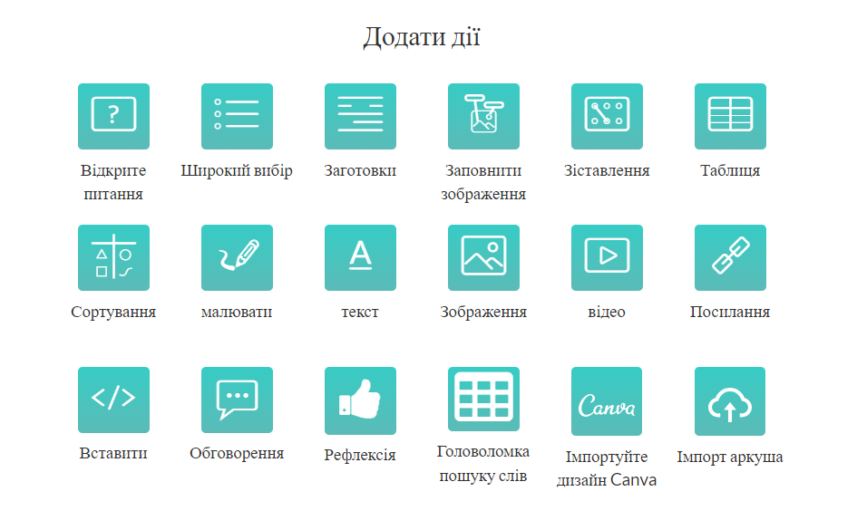
- інструмент в якому можна використовувати наступні завдання:

Slide 11
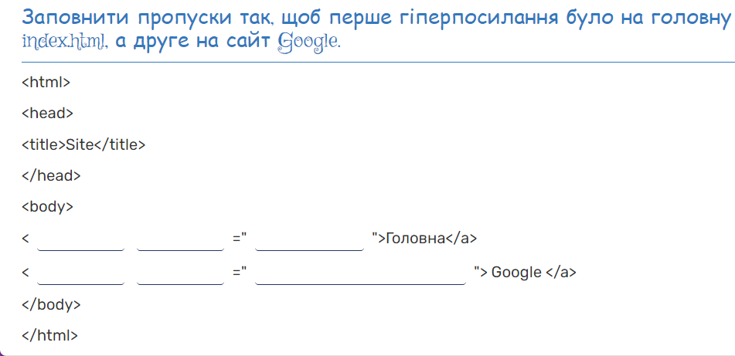
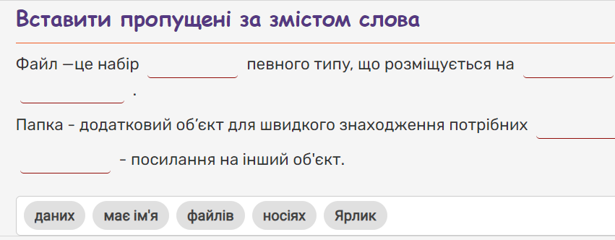
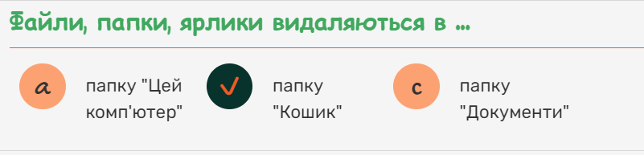
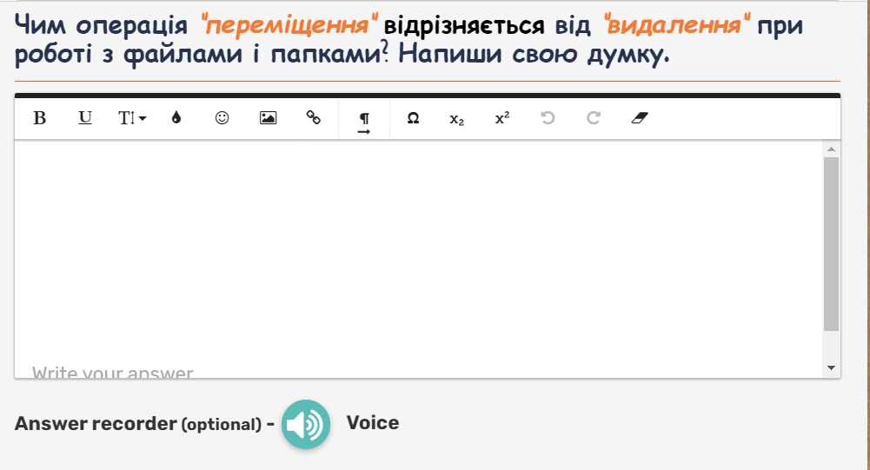
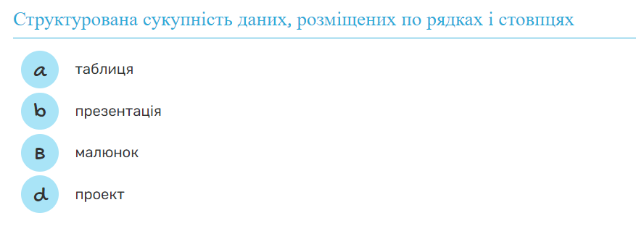

Slide 12
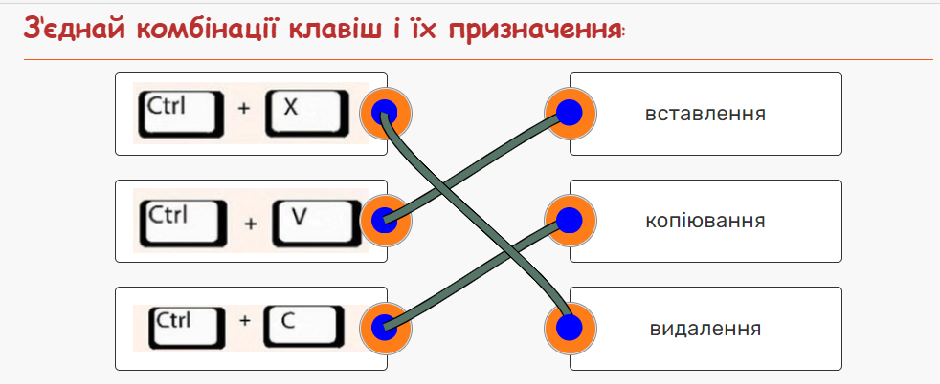
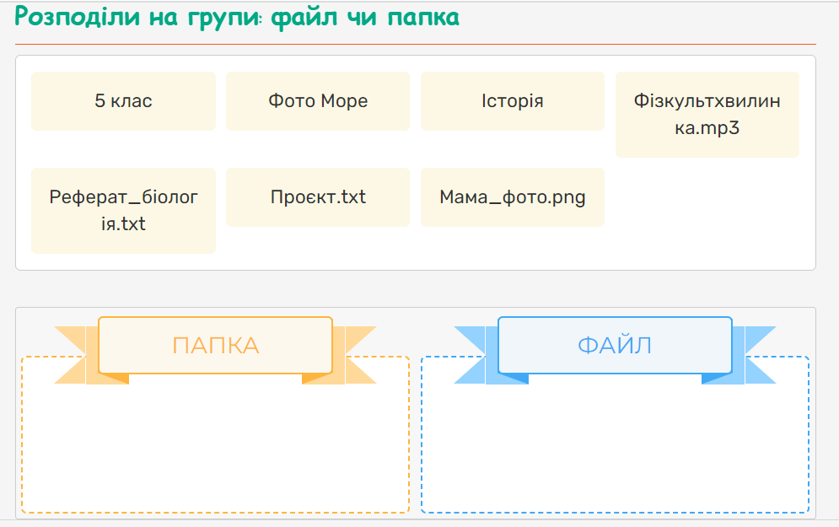
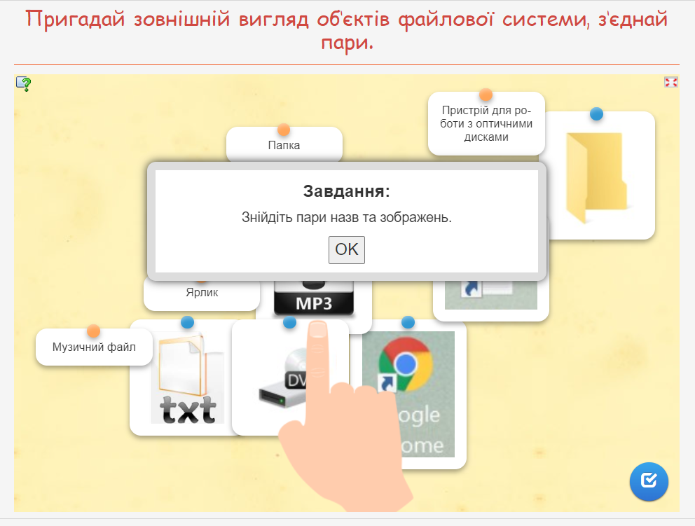
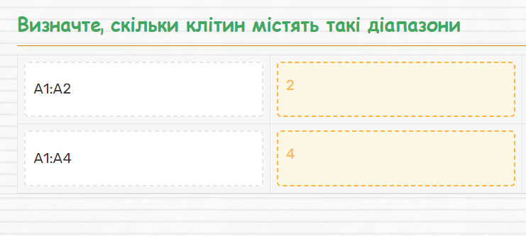

Slide 13
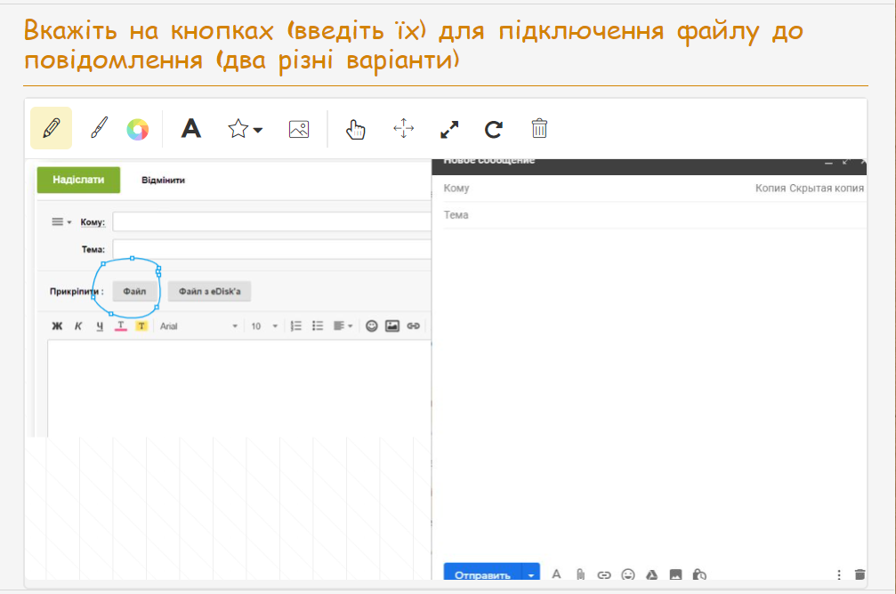
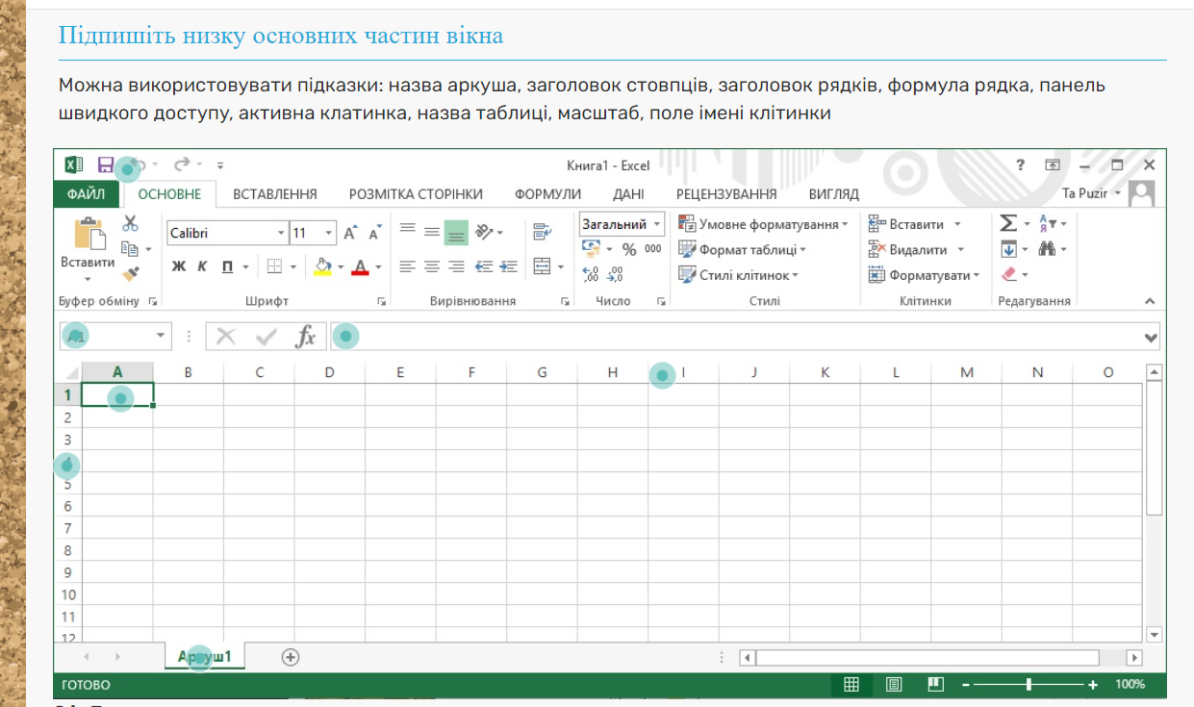

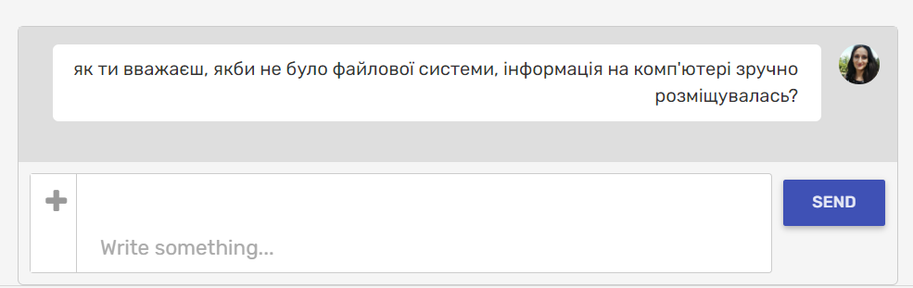

Slide 14
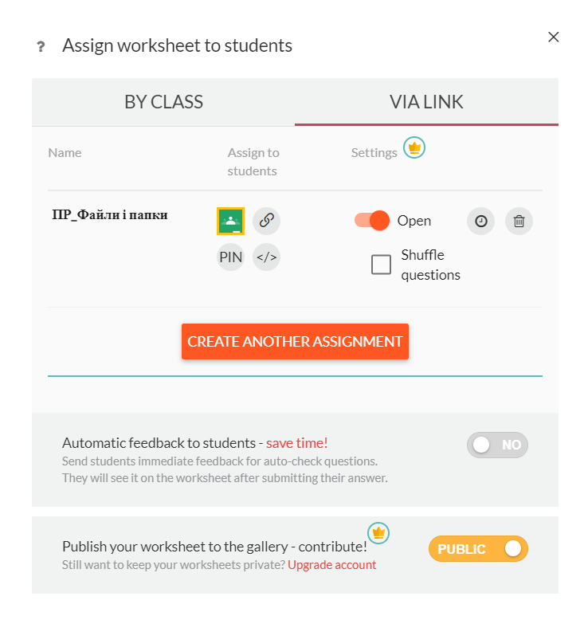


Призначення учням
Призначити в Класрум для курсу
Отримати PIN-код
Гіперпосилання
Вбудувати на сайт/блог
«Відкритий» аркуш для роботи
Перемішати питання

Slide 15

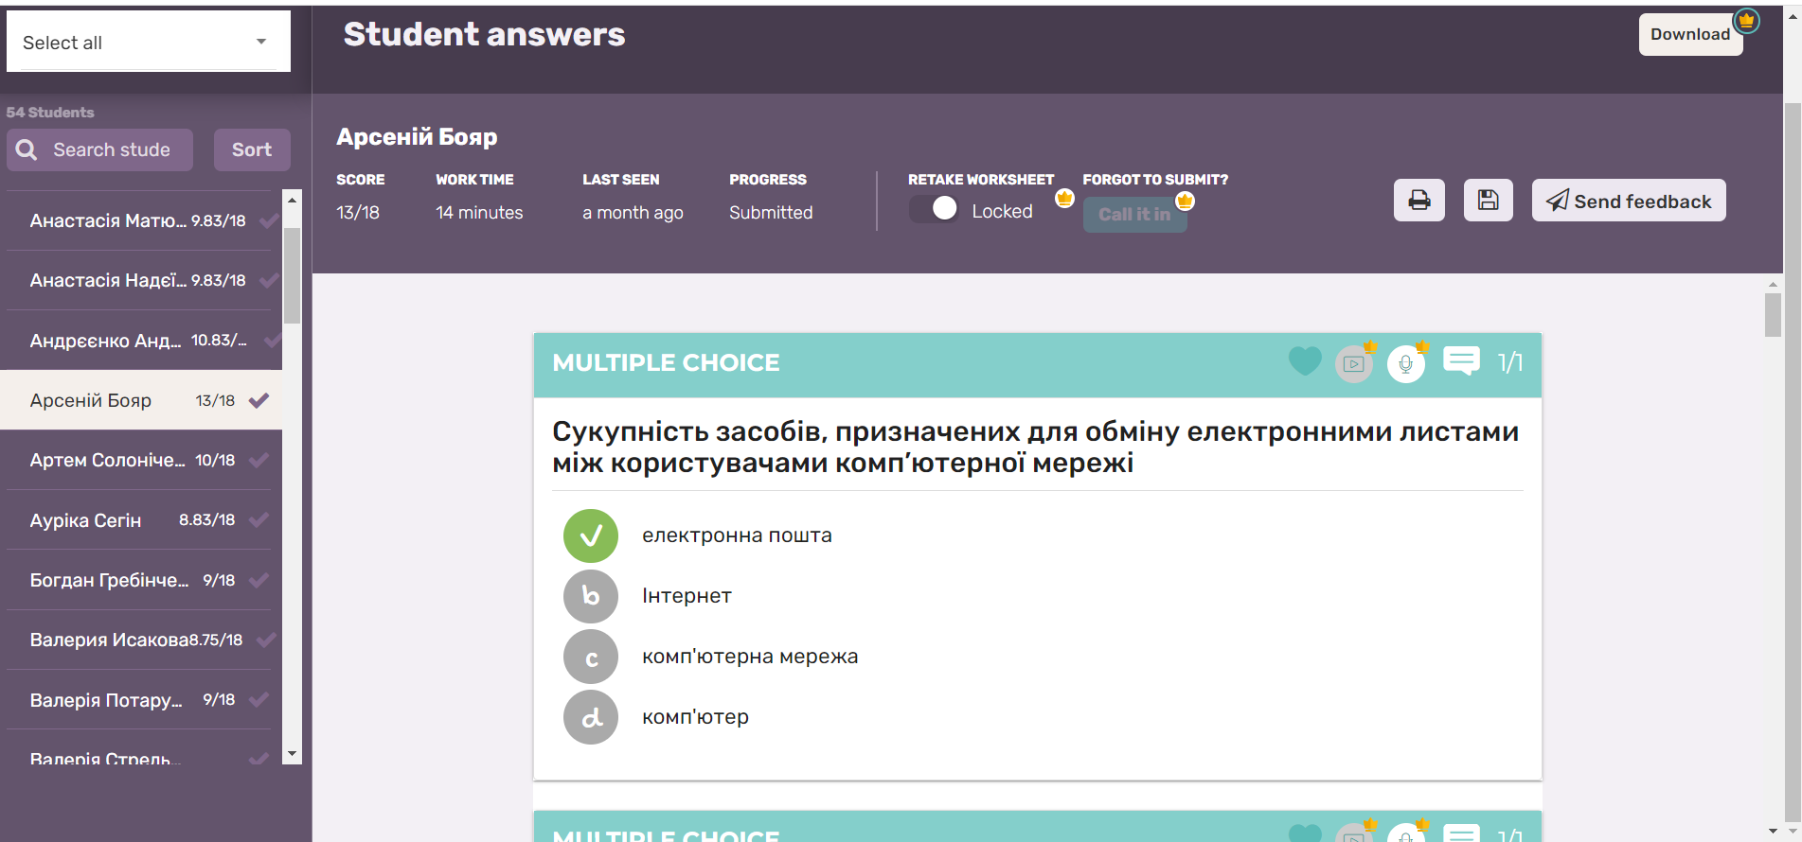
Перевірка аркушів учнів

Slide 16

Wizer.Me - простий і швидкий інструмент для створення інтерактивних робочих аркушів, які індивідуалізують процес навчання, зацікавлюють темою уроку, активізують пізнавальну діяльність та розвивають творчий потенціал.

Slide 17
Дякую за увагу!

